Slide 1

CS1 Task 4: User and System Requirements

Slide 2

Use Cases

Slide 3

Medikament bestellen
    Automatische bestellung von Medikamenten
    Täglicher Bedarf
    Bedarf von speziellen Medikamenten
    Versenden von PDF an Lieferant

Slide 4
Medikamente suchen
    Suche nach Medikamente in der pharmaINDEX Datenbank
    Kriterien:
      Name
      Wirkstoff
      Generika/Original
      Im Lager vorhanden

Slide 5
Medikamente herausgeben
    Ausgabe für einen bestimmten Patient
    Welche Medikamente benötigt der Patient?
    Scannen vom Barcode des Medikamentes
      Überprüfen ob das richtige Medikament ausgewählt wurde
      Abbuchen aus dem Lagersystem

Slide 6
Erfahrungsbereich erfassen
    Bericht über Wirkung von Medikamenten
    Hauptsächlich für Medizinische Studien
    Spezielle Patientengruppen

Slide 7
Systemarchitektur

Slide 8
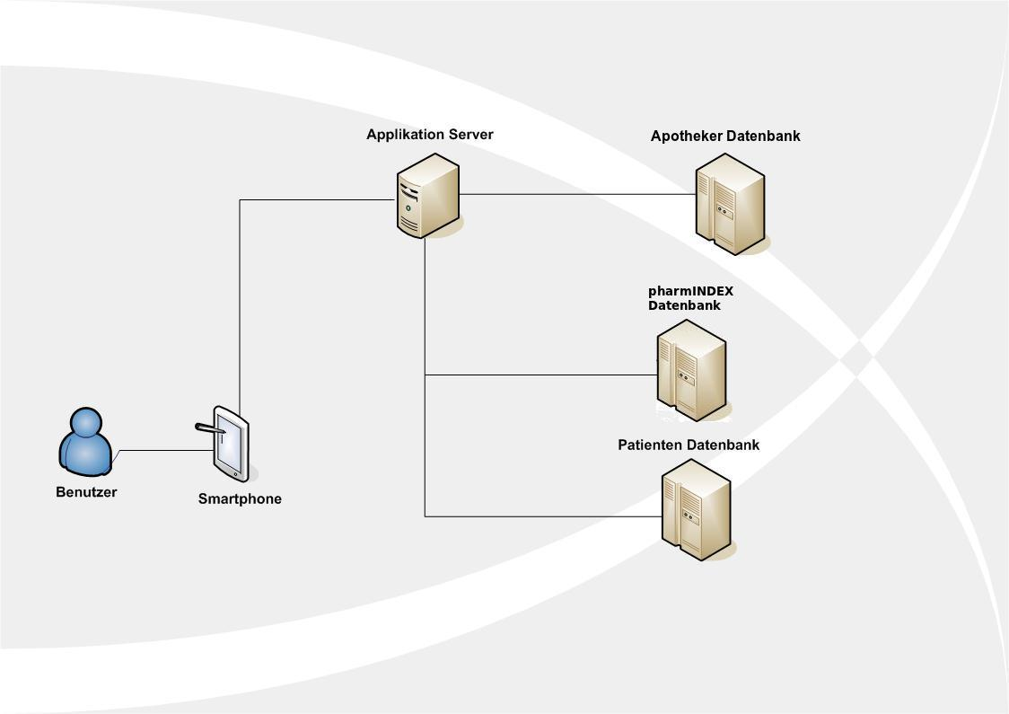

Slide 9
Testing

Slide 10
Testing
    Modultest
    Funktionale Test
    Sicherheitstests
    Usability Tests

